Slide 1
بسم الله الرحمن الرحيم
الوحدة الأولى
التوابع والأساليب النحوية
الدرس الرابع
الأنشطة التمهيدية
ص: 14

Slide 4
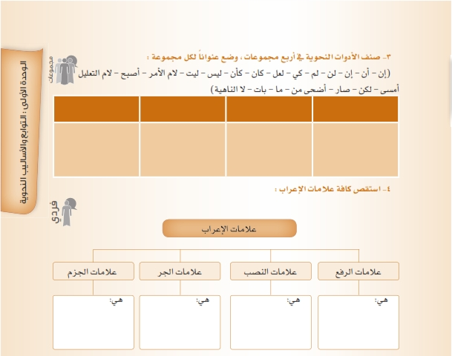

Slide 11
أسلوب التوكيد

